Slide 1
Моделирование влияния термических эффектов на возникновение электрокинетической неустойчивости
XV Всероссийская конференция молодых ученых по математическому моделированию и информационным технологиям,
г. Тюмень, 29-31 октября 2014 г.
Ганченко Георгий, Хасматулина Наталья
КубГУ, Краснодар
2014

Slide 2
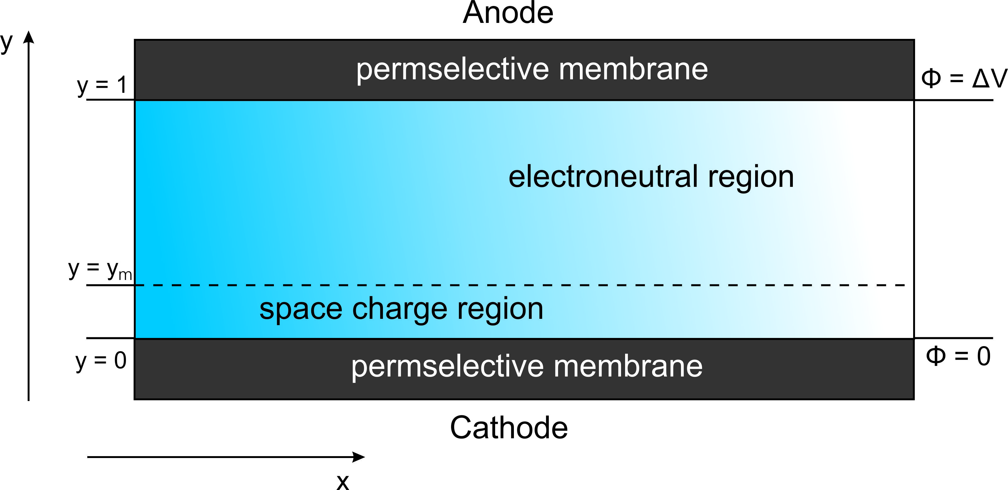
Введение
Notes:
В рамках нашей работы изучается поведение электролита в микро- и наномасштабах между полупроницаемыми мембранами под действием электрического поля.

Slide 3
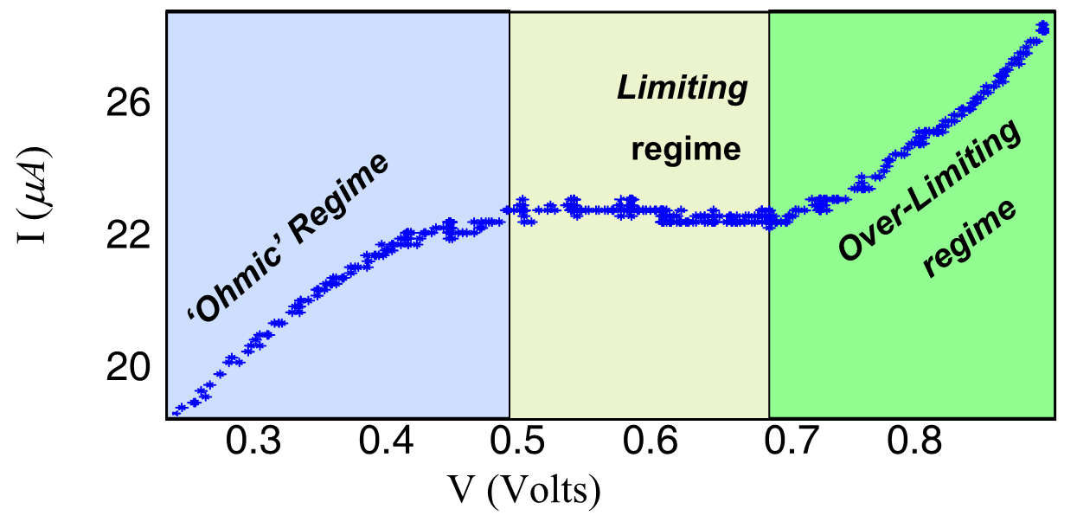
Введение
[S.M. Rubinstein, G. Manukyan, A. Staicu, I. Rubinstein, B. Zaltzman, R.G.H. Lammertink, F. Mugele, and M. Wessling // Physical Review Letter, 101, 236101 (2008)]
Notes:
Одной из важнейших характеристик системы является зависимость электрического тока от приложенного к системе напряжения. На графике видно, что в зависимости от напряжения система имеет три режима: 1 – допредельный режим, когда выполняется закон Ома, 2 – предельный режим, когда электрический ток практически не меняется от напряжения и 3 – сверхпредельный режим.
Существует ряд работ по теоретическому изучению перехода от предельного к сверхпредельному режиму, в которых причиной такого явления называют возникновение электрокинетической неустойчивости. Однако во всех этих работах в той или иной степени есть нестыковка с экспериментальными данными. В первую очередь такая нестыковка заключается в том, что сверхпредельных режим в экспериментах наступает раньше, чем это предсказывает теория.
Такая нестыковка очень напоминает эксперименты Бенара по изучению конвективных течений при нагреве, позже оказалось, что в экспериментах большую роль играл эффект Марангони, который сначала не учитывался при теоретическом изучении.
Если вернуться к нашей задаче, то с учетом того, что у нас микронных размеров канал заполненный элетролитом, на который подается напряжение до вольта, то возникает вопрос: насколько нагревается такая система и влияет ли нагрев на электрокинетическую неустойчивость? В своих экспериментах, для схожей задачи Никоненко наблюдал нагрев на 1 градус, а в некоторые моменты и до 10 градусов.
Таким образом своей задачей мы поставили изучение влияния тепловых эффектов на электрокинетическую неустойчивость.

Slide 4
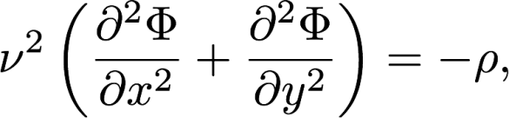
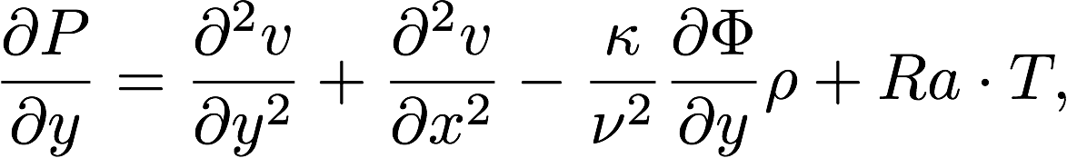
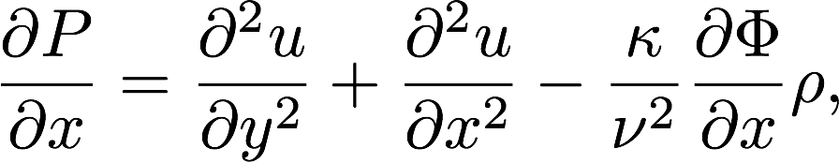
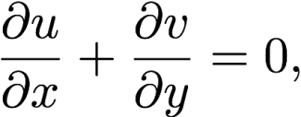
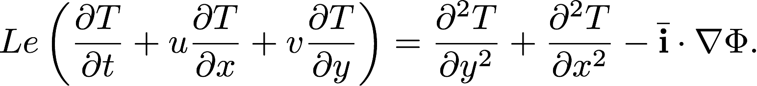
Постановка задачи
Notes:
Такое поведение как и ранее описывается системой уравнений Нернста-Планка для концентраций ионов, уравнением Пуассона для электрического потенциала и системой уравнений Стокса. Помимо этого в систему Стокса включено слагаемое с температурой T. Также в полную систему добавлено уравнение теплопроводности для задачи с внутренними источниками тепла, в качестве которых взят нагрев за счет электрического тока согласно закону Джоуля-Ленца.

Slide 5
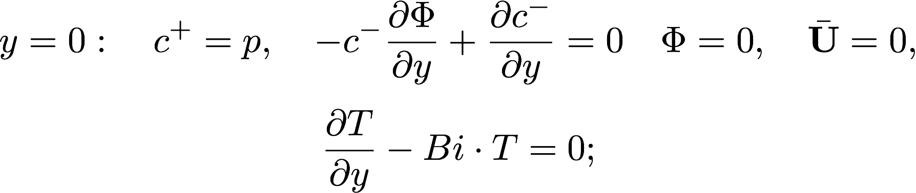
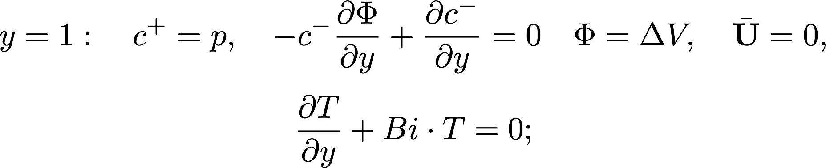
Краевые условия
Notes:
На поверхностях мембран задаются следующие краевые условия: концентрация положительных ионов фиксирована, условие отсутствия потока отрицательных ионов, задана разность потенциалов и выполняются условия прилипания и непроницаемости. Для температуры заданы условия неполной теплоизоляции.

Slide 6
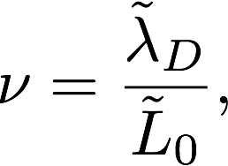
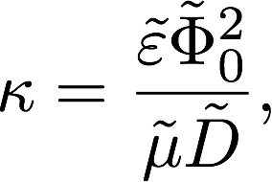
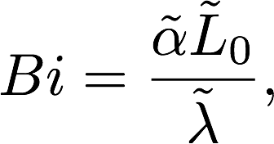
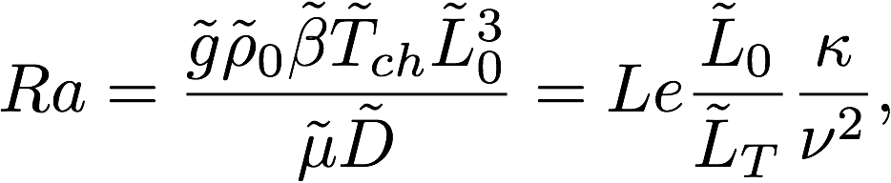
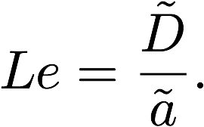











Параметры задачи
– длина Дебая,
– характерная длина,
– коэффициент диффузии,
– диэлектрическая проницаемость,
– термодинамический потенциал,
– динамическая вязкость,
– коэффициент теплоотдачи,
– температуропроводность,
– ускорение свободного падения,
– характерная температура,
– коэффициент теплового расширения.
Notes:
Задача описывается пятью ключевыми безразмерными параметрами: числом Дебая, коэффициентом сцепления электростатики и гидродинамики задачи, числом Био ответственным за обмен телом с окружающей средой, числом Рэлея связанным с источником тепловыделения и числом Льюиса.

Slide 7
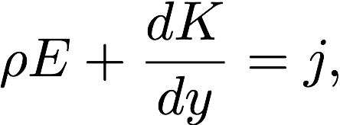
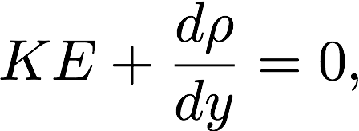
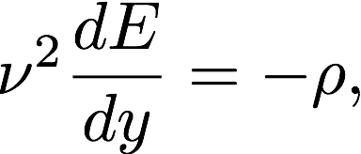
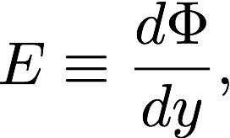
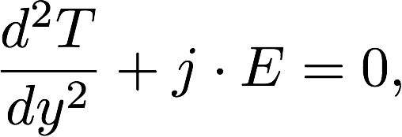
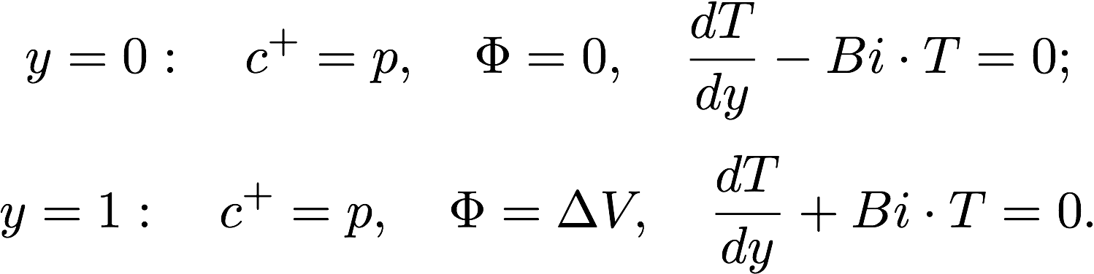
Одномерная стационарная постановка
Notes:
Для одномерного стационарного случая систему можно переписать в следующем виде. Отсюда видно, что уравнение теплопроводности расцепливается от основной системы и может быть решено отдельно.

Slide 8
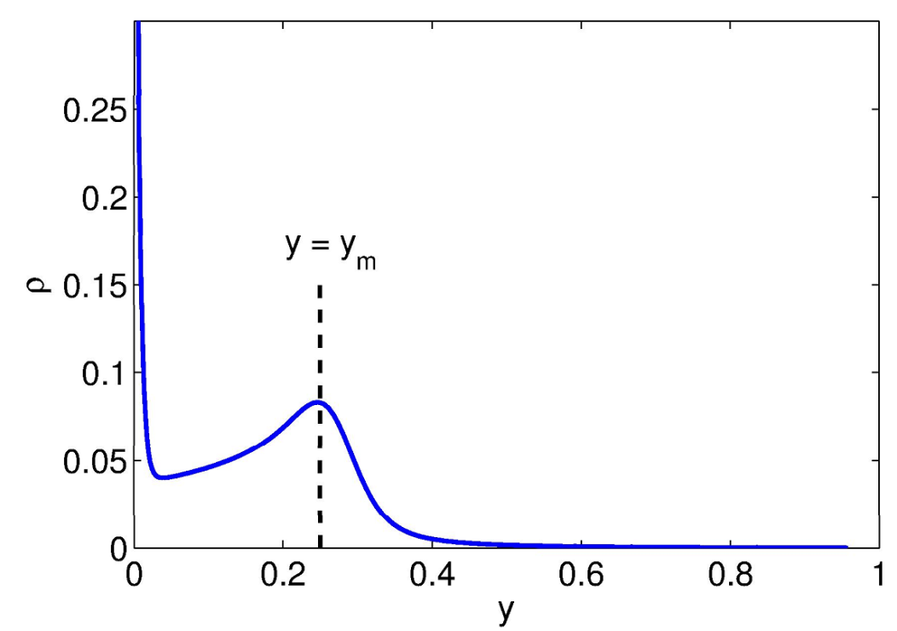
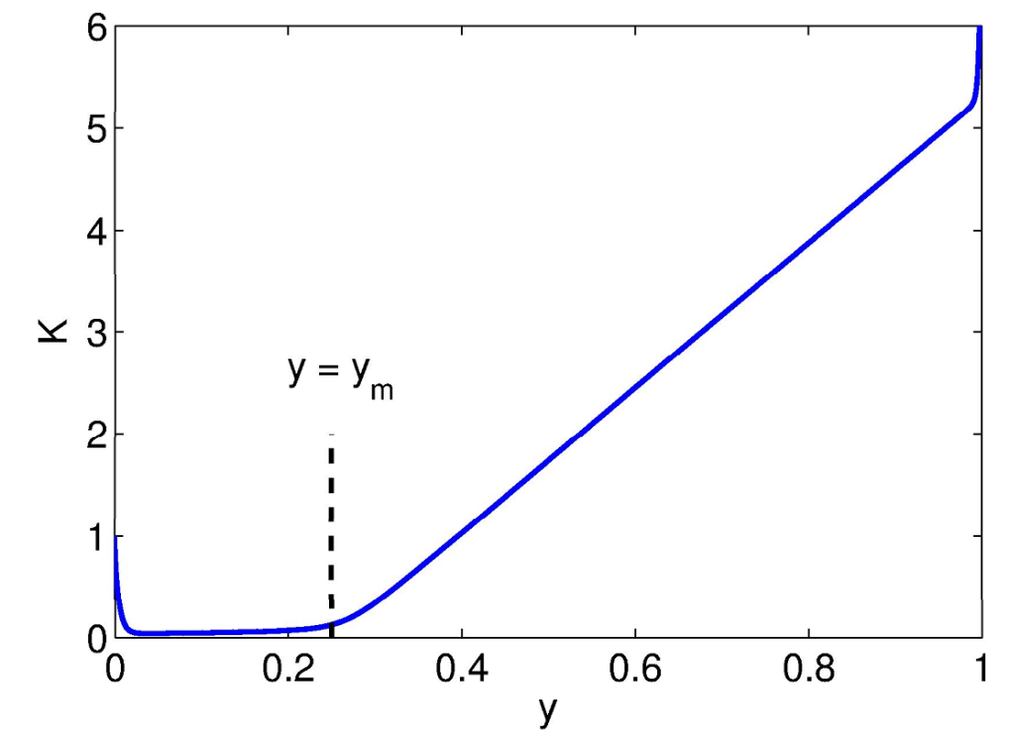
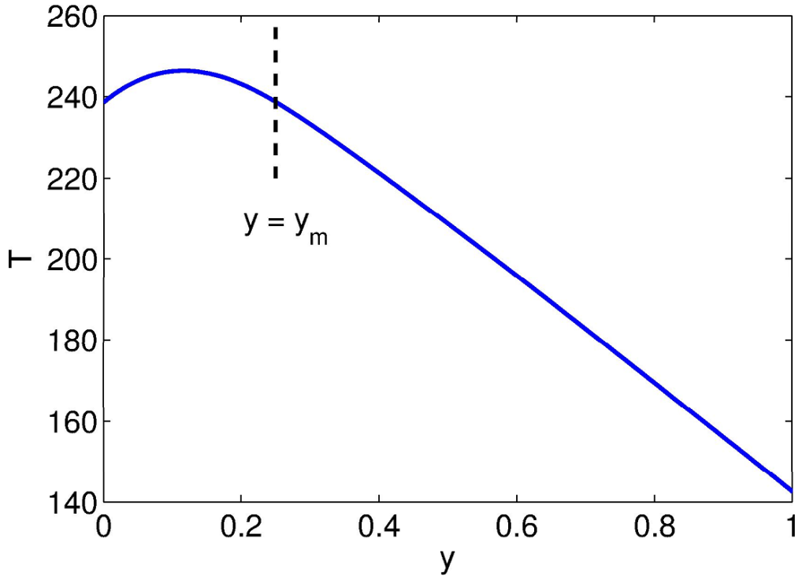




Одномерное стационарное решение
Notes:
На данном слайде представлены графики решения системы для некоторых параметров. При этом даже для не очень маленьких значений видно, что существует две зоны: зона пространственного заряда и электронейтральная зона. В электронейтральной зоне преобладает диффузионные эффекты, а в зоне пространственного заряда преобладает электромиграция. С учетом что уравнение теплопроводности расцеплено можно судить, что тепло не влияет на ширину этой зоны.

Slide 9

Задача об устойчивости в электронейтральной зоне
Notes:
Далее для изучения линейной устойчивости на одномерное стационарное решение в электронейтральной области накладываются малые периодические возмущения. Так же для удобства введен потенциал скорости пси.

Slide 10
Результаты
Notes:
Кривые нейтральной устойчивости для ν = 0.01, (а) κ = 0.05. 1: Ra/Bi = −50, 2: −10, 3: −5, 4: 0, 5:5, 6:10, 7:50; (б) κ = 0.2 1:Ra/Bi = −50, 2:−10, 3:−5, 4:0, 5:5, 6:10 7:50; (в) κ = 0.5. 1:Ra/Bi = −50, 2:−10, 3:0, 4:5, 5:10, 6:50.

Slide 11
Результаты
Notes:
Гестерезисы

Slide 12
Спасибо за внимание!

Slide 13
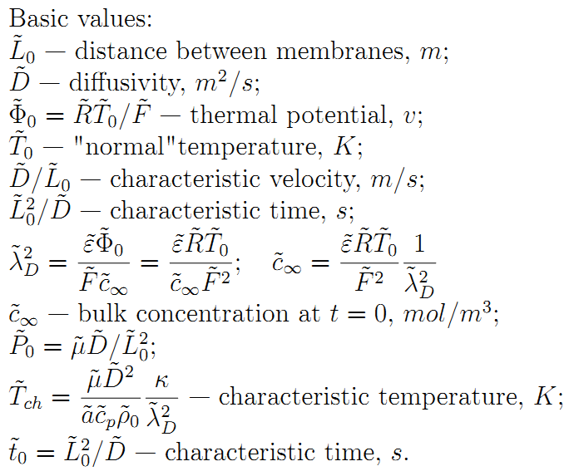
Характерные величины

Slide 14
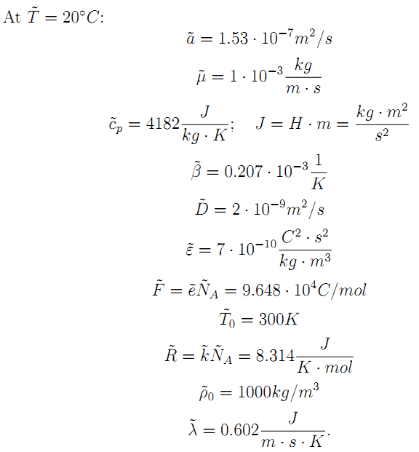
Некоторые типичные значения величин

